Slide 1

프로젝트 발표
JAVA Programing
04조
112114 김길우 112120 강석운 112093 김수민 112193 홍두기

Slide 2
DOTS
연결에 관한 게임

Slide 3
Contents
1
개요 및 설명
2
전체 클래스 구조도
DOTS
UI 기능 정의
-UI 기능 설명
-기능에 따른 클래스 설명
3
프로그램 데모
질의 응답

Slide 4
Contents
개요 및 설명
개요 및 설명
게임종류 및 목적
1. 종류 : 퍼즐(PUZZLE) 게임
2. 목적 : 같은 색깔의 점을 연결하여 제거하고 점수를 얻으며
주어진 턴 안에 고득점을 획득하는 것.
게임 선정 이유
1. 구현 가능한 간단하고 중독성 있는 게임
2. 플레이어가 이해하기 쉽고 직관적인 게임 방식과 UI
게임의 특징
턴(Turn) 방식
점 한 개당 1점
3가지 아이템(item)
사각형 패턴을 그리면 고득점을 얻을 수 있음
클래스 구조도
UI 기능 설명
Class 설명
프로그램 데모

Slide 5
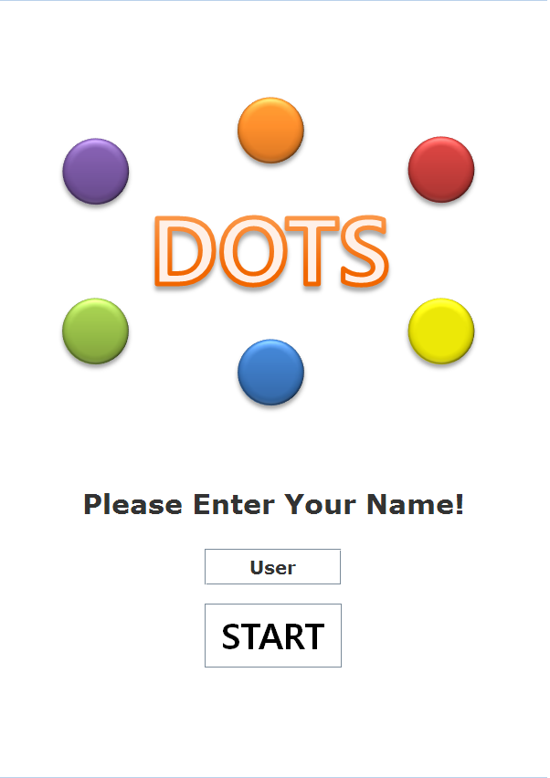
Contents
<시작화면>
개요 및 설명
클래스 구조도
UI 기능 설명
Class 설명
시작화면에서 사용자의 이름을 입력 받고
랭킹화면에서 확인가능
프로그램 데모
1

Slide 6
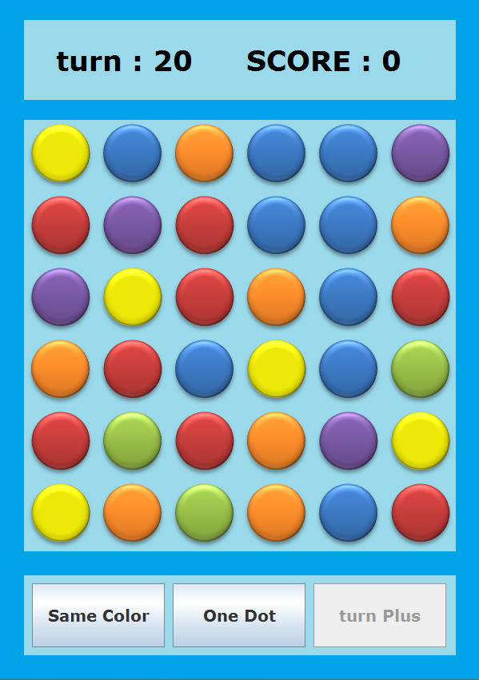
Contents
<게임화면>
1
개요 및 설명
2
남은 턴과 현재 점수를 알려주는 스코어 창
클래스 구조도
UI 기능 설명
Class 설명
프로그램 데모
게임을 진행하는 화면
3가지 기능의 아이템
1회씩 사용가능
3

Slide 7
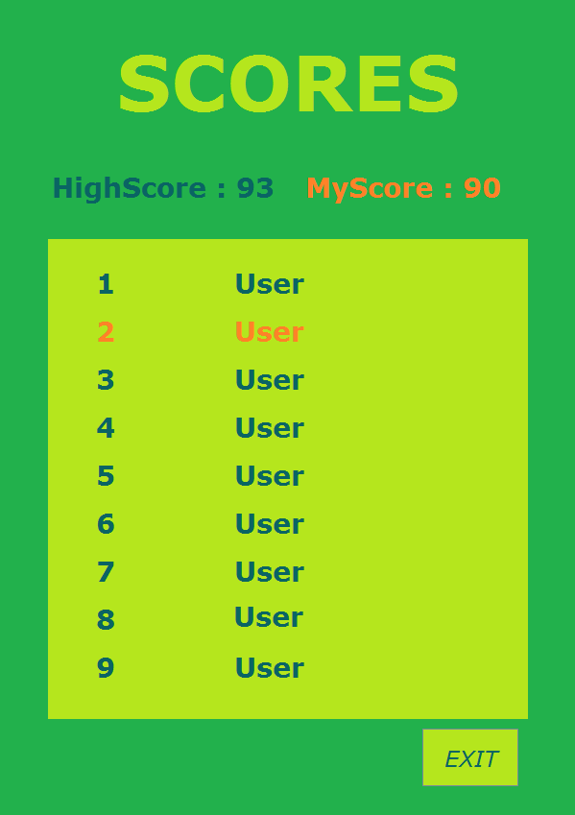
Contents
<랭킹화면>
역대 최고기록과 현재 나의 점수를 표시
개요 및 설명
1
클래스 구조도
2
UI 기능 설명
Class 설명
프로그램 데모
1위부터 9위까지의 순위를 알려주는 창
게임 종료 버튼
3

Slide 8
Contents
1
개요 및 설명
2
전체 클래스 구조도
UI 기능 정의
- UI 기능 설명
- 기능에 따른 클래스 설명
DOTS
3
프로그램 데모
질의 응답

Slide 9
Contents
전체 클래스 구조도
개요 및 설명
MainFrame
MainPanel
DotConstants
StartPanel
GamePanel
RankManager
GameScreen
AdminGamePlay
Dot
RankPanel
클래스 구조도
UI 기능 설명
Class 설명
UpCall
프로그램 데모
UpCall

Slide 10
Contents
MainFrame
MainPanel
개요 및 설명
Public static void()
클래스 구조도
StartPanel start;
GamePanel game;
RankPanel rank;
Thread nThread;
boolean exitFlag;
int panelMode;
UI 기능 설명
Class 설명
프로그램 데모
MainPanel()
getPanelState()
setPanelState()
void init()
void start()
void run()
void stop()
시작화면, 게임화면, 그리고 랭킹화면을 전환해주는 클래스.
Jpanel을 상속 받고 전환되는 효과를 넣기위해 Runnable로 구현하였음.

Slide 11

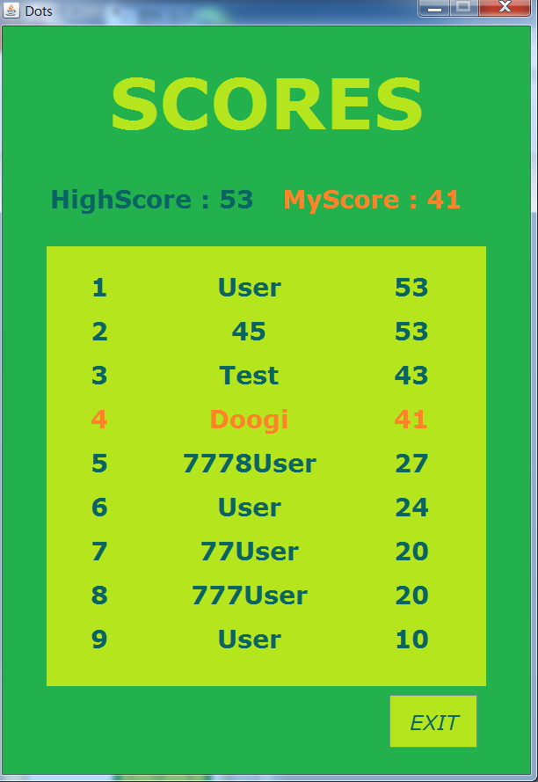
Contents
MainPanel
개요 및 설명
클래스 구조도
UI 기능 설명
Class 설명
프로그램 데모

Slide 12
Contents
Dot
DotConstants
개요 및 설명
클래스 구조도
상수 관리
int pX;
int pY;
int pColor;
int pPressed;
int pDownCount;
boolean bPress;
UI 기능 설명
Class 설명
프로그램 데모
점을 정의하는 클래스
점의 좌표,
점의 색깔,
점의 눌림여부,
점 밑에 공간의 개수
점이 눌릴 수 있는지 여부
에 대한 데이터를 가짐
Dot()

Slide 13
Contents
AdminGamePlay
(Data)
AdminGamePlay
(Method)
현재 선택한 점을 기준으로 이동가능한 점들을 판단하고 bPressed를 true로 바꿔주는 메소드
개요 및 설명
Dot ArrayList[];
int judgeArray[][];
int count;
int delCount;
int delArray;
ArrayLsit[]로
점을 생성
이동가능한 점으로 판단 되었으면,
judgeArray[]에 현재 점을 저장하는 메소드
AdminGamePlay()
checkMoved(int row, col)
uncheckMoved()
addJudge(int x,y,color)
resetJudge()
removeDot()
setDelArray()
restruct()
judgeCheck()
클래스 구조도
눌려진 점들을 효율적으로 관리하기 위해 만든 36X3짜리 2차원 배열.
각 점의 X좌표, Y좌표,
색깔을 저장함
게임 플레이를 관리하는 클래스.
게임을 플레이 할 때 필요한 점에 대한 다양한 판단(이동가능 여부, 색, 눌림여부 등)과 점의 삭제 및 생성을 담당
UI 기능 설명
Class 설명
빈공간을 차례로 채우고, 빈공간 만큼 점을 생성해주는 메소드
프로그램 데모
사각형이 만들어지는지 판단하는 메소드
Notes:
checkMoved(int row, col) : 같은 색 이고 상,하,좌,우 인지 판단하고, bPressed를 true로
uncheckMoved() : released했을때 다시 모든점을 누를수 있도록 눌린점을 초기화 합니다.
addJudge(int x,y,color) : 36*3 눌려진 점의 좌표 및 색깔을 저장하는 배열
resetJudge() : 초기화
removeDot() : 저지 어레이에 들어간 점들을 투명으로 색을 바꿔 삭제를 진행
setDelArray() : 열마다 빈 점의 개수를 셈
restruct() : 삭제 된 점 위에 있는 점을 밑으로 내리고, 삭제된 만큼 점을 새로 생성합니다.
judgeCheck() : judgeArray에 들어와 있는것을 다시 누를시 사각형이므로, 사각형인지 판단하는 메소드

Slide 14
Contents
StartPanel
개요 및 설명
클래스 구조도
MainPanel mPanel;
Image title;
JButton BtnStart;
JTextField txtUserName;
Jlabel lblUserName;
String userName;
AListener actionL;
MListener mL;
UI 기능 설명
시작화면 클래스.
Jpanel을 상속 받은 UserDefinedPanel이며, 기본적인 컴포넌트 들과 ActionListener와 MouseListener로 구성되어 있음.
Class 설명
프로그램 데모
StartPanel(MainPanel pri)
PaintComponent
(Graphics page)
Alistener()
Mlistener()

Slide 15

Contents
600
개요 및 설명
클래스 구조도
UI 기능 설명
Class 설명
프로그램 데모
850
이름을 입력받는 JTextField 컴포넌트.
게임화면으로 넘어가는 JButton

Slide 16
Contents
GamePanel
GameScreen
개요 및 설명
GamePanel
(extends JPanel)
MouseL mL;
JLabel lblScore;
JLabel lblTurn;
JButton btnItem1~3;
int Item_state;
int turn;
int score;
boolean bRect;
boolean item3;
GamePanel gamePanel;
클래스 구조도
UI 기능 설명
Class 설명
GameScreen클래스의 배치를 담당하는 클래스.
프로그램 데모
GameScreen extends JPanel
ScorePanel extends JPanel
ItemPanel extends Jpanel
paintComponent (Graphics page)
BtnAListener()
checkScore()
setItemState(int STATE)
MouseL()
게임을 실행하는 클래스.
Jpanel을 상속 받고 게임에 효과를 주기위해 Runnable로 구현하였음.

Slide 17
Contents
600
540
개요 및 설명
100
GameScreen의 배치를 관리하는 GamePanel 클래스
클래스 구조도
UI 기능 설명
Class 설명
프로그램 데모
850
540
100

Slide 18
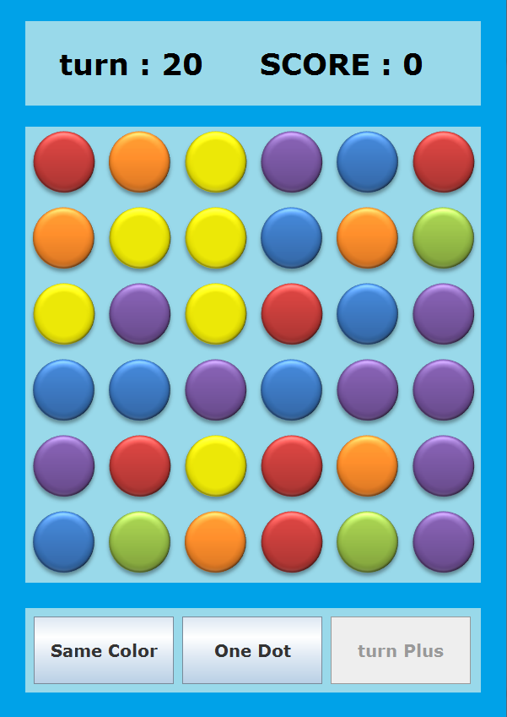
Contents
개요 및 설명
클래스 구조도
UI 기능 설명
Class 설명
프로그램 데모
같은 색의 인접한 두 점을 Press한뒤 Drag함.

Slide 19
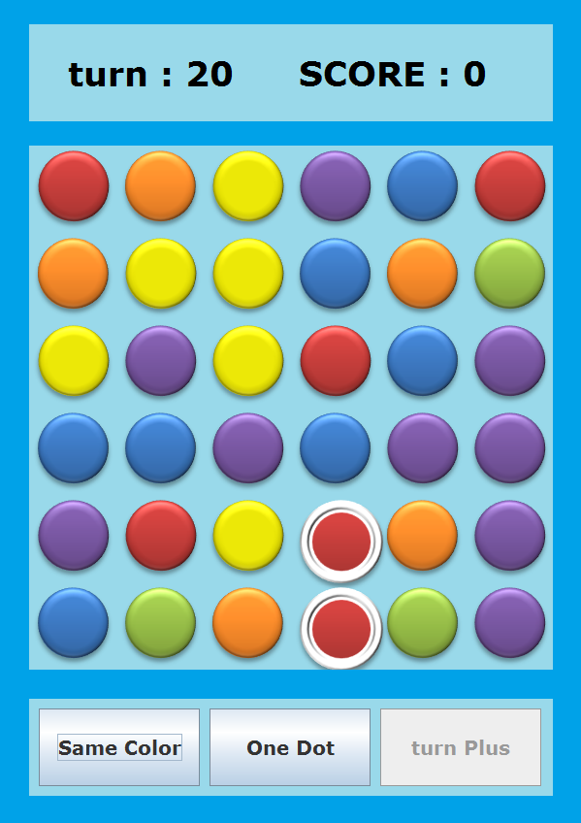
Contents
개요 및 설명
클래스 구조도
UI 기능 설명
Class 설명
프로그램 데모
점이 눌리며 테두리가 하이라이트 됨.

Slide 20



Contents
개요 및 설명
클래스 구조도
빈공간은 새로운 점들이 채움
UI 기능 설명
Class 설명
프로그램 데모
위에 있는 점들이 내려옴
Release하는 순간 삭제됨

Slide 21
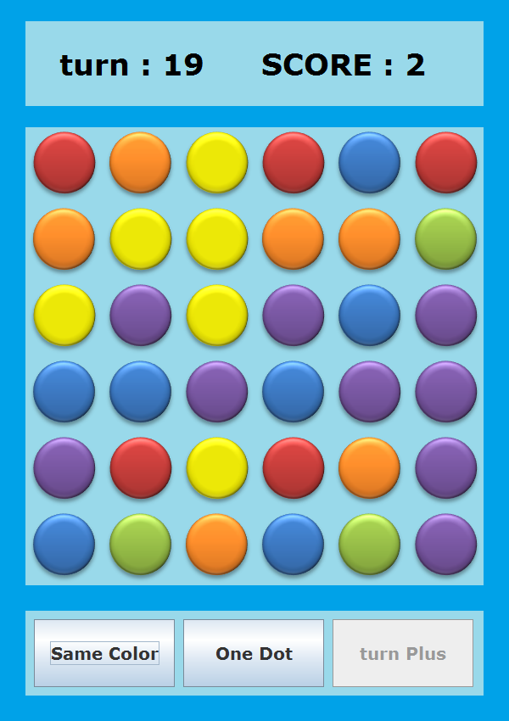
Contents
개요 및 설명
클래스 구조도
또한,
Release하는 순간 턴이 1감소하며
없어진 점 만큼 점수가 증가함.
UI 기능 설명
Class 설명
프로그램 데모

Slide 22
Contents
개요 및 설명
클래스 구조도
또한, 사각형을 만들어 고득점을 얻을 수 있음.
UI 기능 설명
img
Class 설명
프로그램 데모

Slide 23
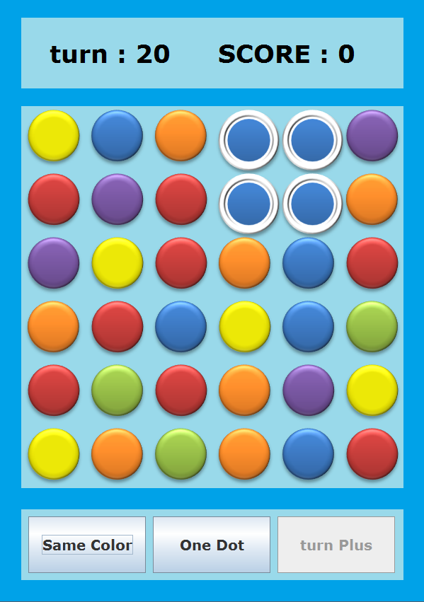
Contents
개요 및 설명
클래스 구조도
또한, 사각형을 만들어 고득점을 얻을 수 있음.
UI 기능 설명
Class 설명
프로그램 데모

Slide 24
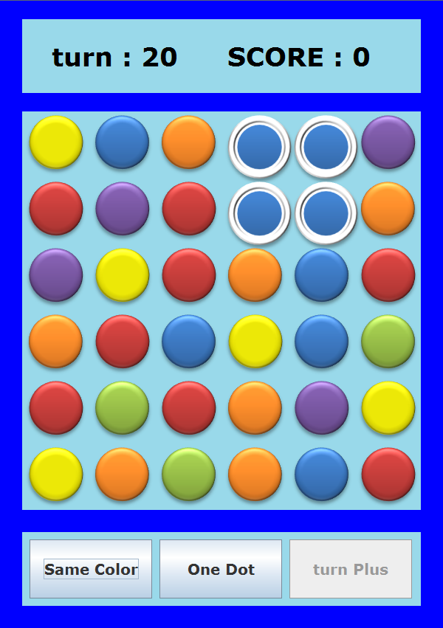
Contents
개요 및 설명
사각형을 만드는 순간 배경색이 점의 색상으로 바뀌고, release하면 같은 색의 점이 모두 사라짐.
클래스 구조도
UI 기능 설명
Class 설명
프로그램 데모

Slide 25
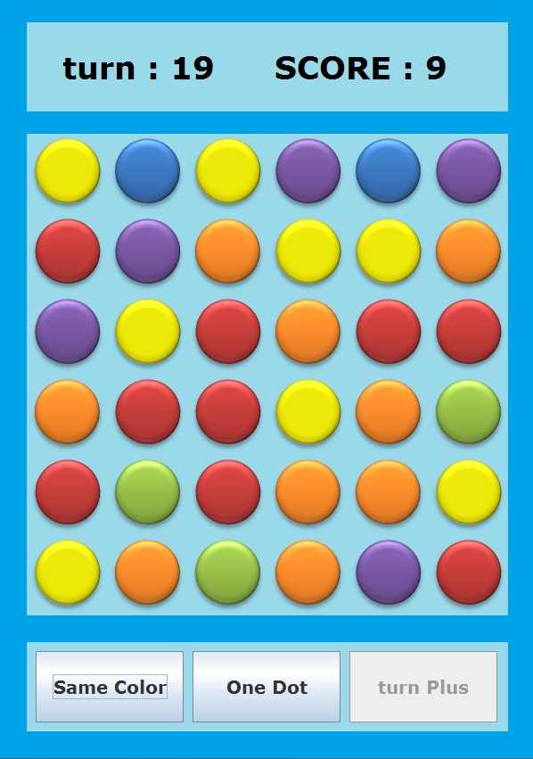
Contents
개요 및 설명
클래스 구조도
UI 기능 설명
Class 설명
프로그램 데모

Slide 26
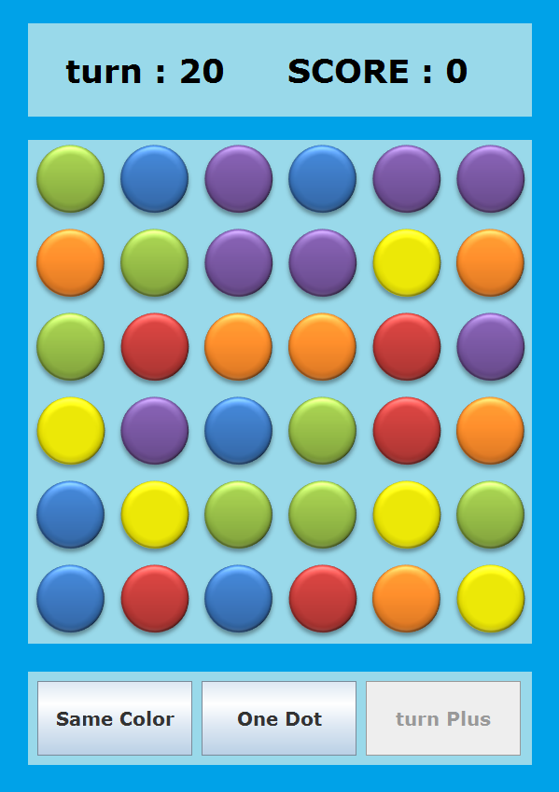
Contents
개요 및 설명
클래스 구조도
UI 기능 설명
Class 설명
프로그램 데모
Same Color
아이템을 사용시 Click한 점과 같은 색의 점이 모두 사라짐.

Slide 27
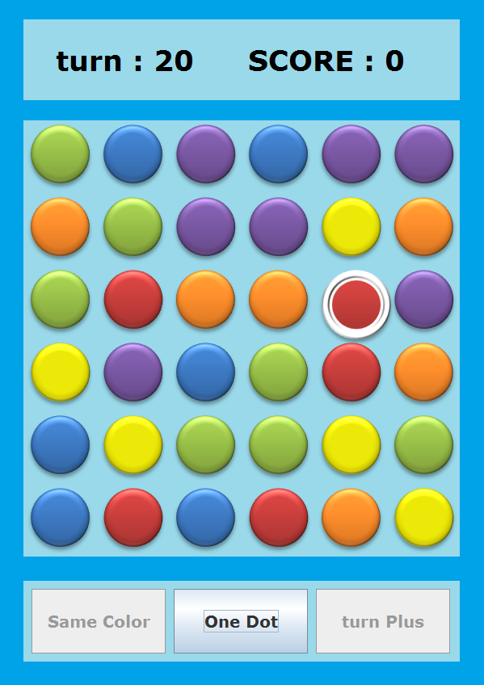
Contents
개요 및 설명
클래스 구조도
UI 기능 설명
Class 설명
프로그램 데모
Same Color
아이템을 사용시 Click한 점과 같은 색의 점이 모두 사라짐.

Slide 28
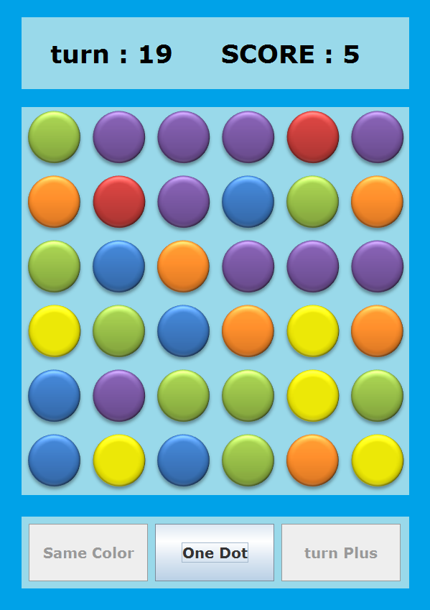
Contents
개요 및 설명
클래스 구조도
UI 기능 설명
Class 설명
프로그램 데모
Same Color
아이템을 사용시 Click한 점과 같은 색의 점이 모두 사라짐.

Slide 29
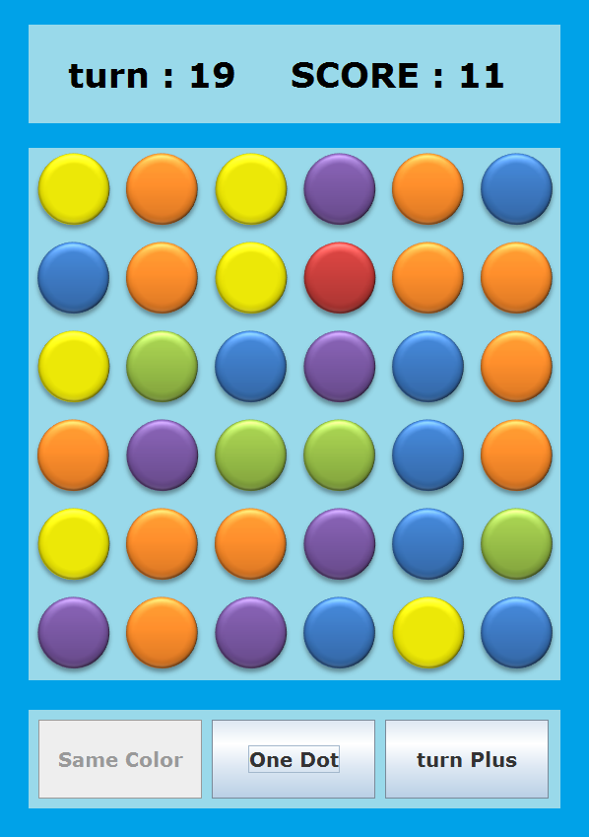
Contents
개요 및 설명
클래스 구조도
UI 기능 설명
Class 설명
프로그램 데모
One Dot 아이템을 사용시 Click한 점 하나가 사라짐.

Slide 30
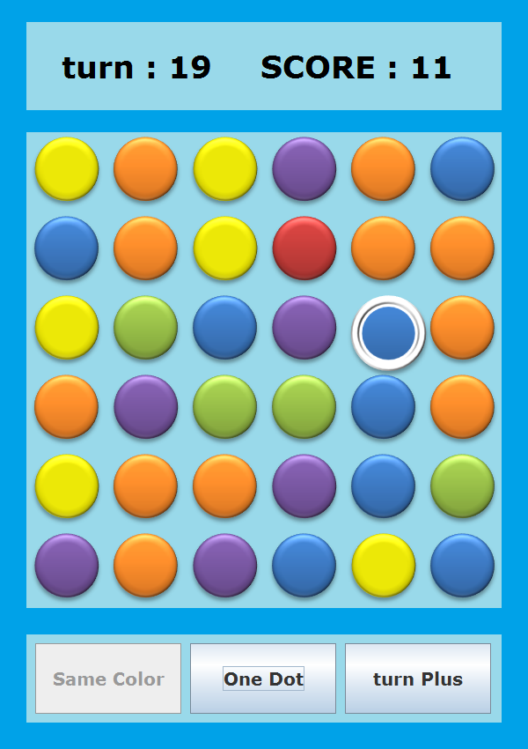
Contents
개요 및 설명
클래스 구조도
UI 기능 설명
Class 설명
프로그램 데모
One Dot 아이템을 사용시 Click한 점 하나가 사라짐.

Slide 31
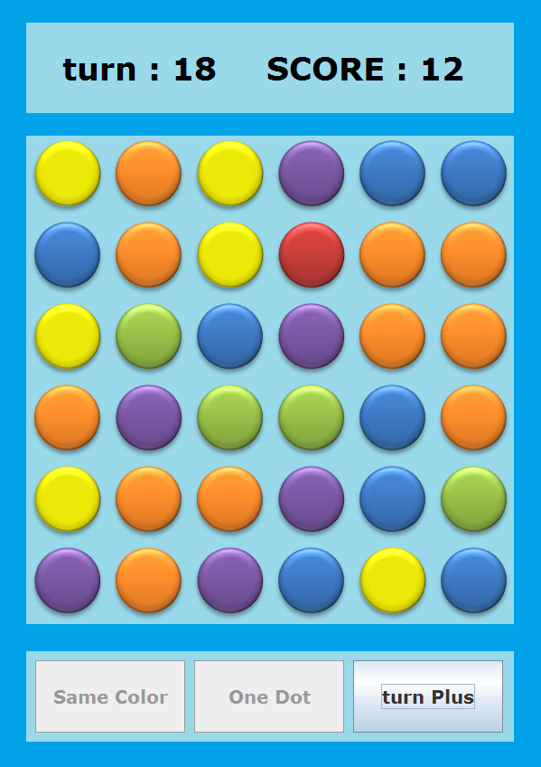
Contents
개요 및 설명
클래스 구조도
UI 기능 설명
Class 설명
프로그램 데모
One Dot 아이템을 사용시 Click한 점 하나가 사라짐.

Slide 32
Contents
개요 및 설명
클래스 구조도
UI 기능 설명
Class 설명
프로그램 데모
Turn Pluse 아이템은 일정 점수 이상을 획득시 사용할 수 있으며, 사용시 turn이 5증가

Slide 33

Contents
개요 및 설명
클래스 구조도
UI 기능 설명
Class 설명
프로그램 데모
Turn Pluse 아이템은 일정 점수 이상을 획득시 사용할 수 있으며, 사용시 turn이 5증가

Slide 34
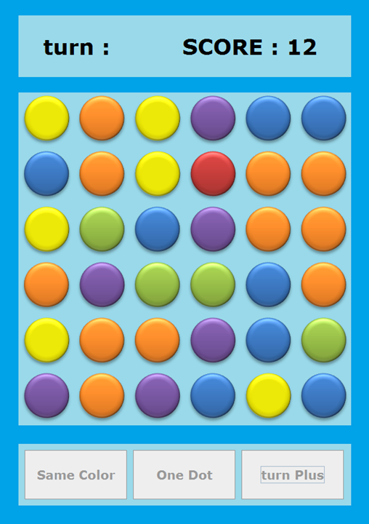
Contents
0
Turn 이 0이 되는 순간 랭킹화면으로 전환됨
개요 및 설명
클래스 구조도
UI 기능 설명
Class 설명
프로그램 데모

Slide 35
Contents
RankPanel
개요 및 설명
JLabel lblScores;
JLabel lblHighScore;
JLabel lblMyScore;
JPanel panelRank;
JButton btnExit;
int nHighScore;
int nMyScore;
MainPanel primary;
BAListener btnL;
MListener mouseL;
JLabel[] lblArray;
JLabel[] lblNAme;
JLabel[] lblScore;
RankManager rManager;
Thread nThread;
String userName;
int nScore;
JLabel lblNewHs;
클래스 구조도
UI 기능 설명
랭킹을 표시해주는 클래스.
Jpanel을 상속 받고 게임에 효과를 주기위해 Runnable로 구현하였음.
Class 설명
프로그램 데모
StartPanel(MainPanel pri)
PaintComponent
(Graphics page)
Alistener()
Mlistener()

Slide 36
Contents
사용자 이름과 점수를 저장할 String형 Vector를 선언
RankManager
개요 및 설명
파일 입.출력 관련
클래스 및 변수
Vector<String> vList;
FileWriter fw;
BufferedWriter bufferW;
FileInputStream in;
DataInputStreamin2;
FileOutputStream out;
DataOutputStream out2;
int data;
byte[] buffer;
String str;
String[] str2;
클래스 구조도
랭킹을 관리하는
클래스.
벡터를 통해 플레이어의 이름과 점수를 저장하고, 파일 입출력 클래스를 활용하여 랭킹 데이터를 관리
UI 기능 설명
Class 설명
프로그램 데모
TXT파일로 부터
데이터를 읽는 메소드
등수를 매기기 위해
내림차순으로 정렬해주는 메소드
RankManager()
readFile()
descendingSort()
writeFile()
현재 게임 정보를 추가하고 TXT파일로 쓰는 메소드

Slide 37
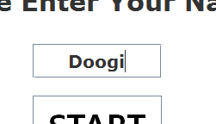
Contents
개요 및 설명
클래스 구조도
UI 기능 설명
상단에는 역대 최고점과 현재 나의 점수가 표시됨.
Class 설명
프로그램 데모
랭킹판에는 1위부터 9위까지 표시됨
프로그램을 종료하는 버튼

Slide 38
Contents
1
개요 및 설명
2
전체 클래스 구조도
DOTS
UI 기능 정의
-UI 기능 설명
-기능에 따른 클래스 설명
3
프로그램 데모
질의 응답

Slide 39
Contents
개요 및 설명
클래스 구조도
UI 기능 설명
Class 설명
프로그램 데모
프로그램 데모

Slide 40
Contents
개요 및 설명
클래스 구조도
UI 기능 설명
Class 설명
Q & A
프로그램 데모

Slide 41
Contents
1. 점 색을 숫자로 표현 하였는데 어떻게 구현하였나?
각각의 색을 DotsConstants 클래스에서 상수로 지정하였습니다. 0~5까지 6가지 색을 지정하였고, 삭제된 상태는 REMOVED로 6으로 지정하였습니다. Dot 클래스의 생성자에서 점이 Math클래스의 Random함수를 써서 점의 색을 랜덤하게 만들어지게 하였고, 점의 이미지 파일 형식이 점의 색+”_”+눌린여부.png (예 : 1_0.png (점의 색:0, 눌린여부: 0)로 되어있어서, 점의 이미지를 ImageIcon으로 생성 할 때, 파일이름을 주는 parameter에 pColor+"_"+pPressed+".png“ 이렇게 전달하여서 각각의 점 인스턴스마다 가지고 있는 색의 이미지를 가져 오도록 하였습니다.
질문 및 답변
2. 랭크 데이터를 벡터에 저장한 이유는?
벡터를 이용하면 데이터를 삭제, 추가하기가 쉽고 또한
내림차순으로 정렬을 해야 하는데, 이 때 Collection 클래스에
벡터를 전달하게 되면 sort()메소드를 통해 쉽게 정렬할 수
있기 때문입니다.

Slide 42
Contents
3. 랭크 데이터를 저장할 때 – 로 구분을 하는데 이름에 – 가 들어가게 되면 어떻게 되나?
오류가 나게 된다.
구분을 “-”로 하지 않고 잘 사용되지 않는 문자“&”로 바꿔서 해결하였습니다.
질문 및 답변
4. 턴은 남아있는데 더 이상 제거 가능한 점이 없다면?
그런 경우를 방지하기 위해 아이템1,2를 구현하였습니다.
(개인적으로 30회 테스트 해보았으나, 아이템을 사용하지 않고 막힌 경우가 4번 있었고, 아이템 사용 후 어려움 없이 해결하였습니다)

Slide 43
Contents
6.ArrayList를 구현한 이유?
AdminGamePlay에서 ArrayList로 구현한 이유는 처음에 저희가 생각 할 때, 점을 이어 삭제 할 시, 삭제되는 점들의 수를 알 수 없기 때문에, ArrayList로 구현하였습니다. 배열을 써도 되는 것을 알았을 때는 ArrayList로 너무 많이 구현해버려서 돌아갈 수 없었습니다.
질문 및 답변

Slide 44
Contents
7. 점을 이어 사각형을 만들었을 때, 주위의 점이 없어지는 이유는 무엇입니까?
Dots Game에서, 고득점을 얻기 위한 방법으로, 사각형을 만드는 것입니다. 그래서 사각형을 만든 색의 점을 모두 사라지게 하였습니다.
질문 및 답변
8. 사각형이 만들어지는 것을 어떻게 구현하셨습니까?
사각형이 되는 조건이 게임에서는 상, 하, 좌, 우로만 움직일 수 있으므로, 이전에 눌렀던 점이 한번 더 눌리게 되면 사각형을 만든 것이라고 생각하고 코드를 구현하였습니다. 사각형이 되는 조건으로 눌린 점이 3개 이상, getCheckMoved() 함수로 같은 색 인지와, 상,하,좌우로 움직일 수 있는지 여부를 체크하고, getPressed() 메소드를 통해 눌렸던 점인지를 확인하였습니다. 위의 조건이 맞다면 judgeArray(눌린 점의 정보를 저장하는 배열)에 넣고 judgeCheck() 메소드를 통해 이전에 눌렸던 점이 한번 더 눌린지 확인하여 맞다면 사각형을 만든 것으로 하였습니다.

